Slide 1




MONEDAVENTURA
PRESENTACIÓN CAPSTONE

Slide 2
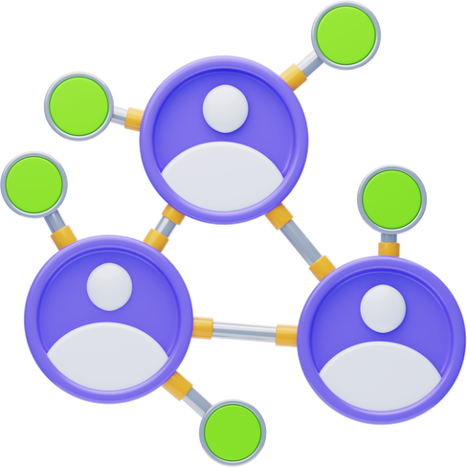
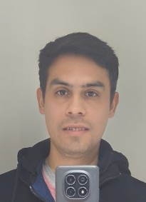


Nuestro equipo
Alberto Lefio
Tyhara Mujica
Kevin Ortega
Líder de Proyecto / Desarrollador Backend
Diseñador de Interfaz (UI/UX) / Desarrollador Frontend
Analista / Tester
MONEDAVENTURA ::: 2025 :::

Slide 3


Situación Actual
En Chile y Latinoamérica existe un bajo nivel de educación financiera en adultos.
La falta de formación temprana afecta la capacidad de ahorro, presupuesto y decisiones responsables.
No existen suficientes recursos digitales interactivos orientados a niños.
MONEDAVENTURA ::: 2025 :::

Slide 4
Propuesta de solución
Desarrollar un juego digital educativo para niños entre 8 y 12 años.
Incluir misiones, logros y niveles progresivos que enseñen conceptos básicos de ahorro, presupuesto y gasto responsable.
Aplicar gamificación como estrategia pedagógica innovadora.
MONEDAVENTURA ::: 2025 :::

Slide 5

Desarrollar un juego digital educativo que fomente el aprendizaje de conceptos básicos de educación financiera en niños de 8 a 12 años, utilizando dinámicas lúdicas y gamificadas.
Objetivo General
MONEDAVENTURA ::: 2025 :::

Slide 6

Diseñar una interfaz atractiva e intuitiva orientada al público infantil. Implementar un sistema de misiones y logros que refuercen la toma de decisiones financieras. Desarrollar niveles progresivos que aborden ahorro, presupuesto y gastos responsables. Validar la usabilidad del prototipo mediante pruebas con usuarios reales o simulados. Documentar el proceso de desarrollo aplicando metodologías ágiles.
Objetivo específico
MONEDAVENTURA ::: 2025 :::

Slide 7


CRONOGRAMA
1 - Sprint
2 - Sprint
3 - Sprint
Definir requisitos, diseñar la experiencia del usuario y establecer la base del proyecto.
Implementar el primer nivel completamente funcional y sistema básico del juego.
Completar niveles adicionales, realizar pruebas y entregar versión final.
MONEDAVENTURA ::: 2025 :::

Slide 8

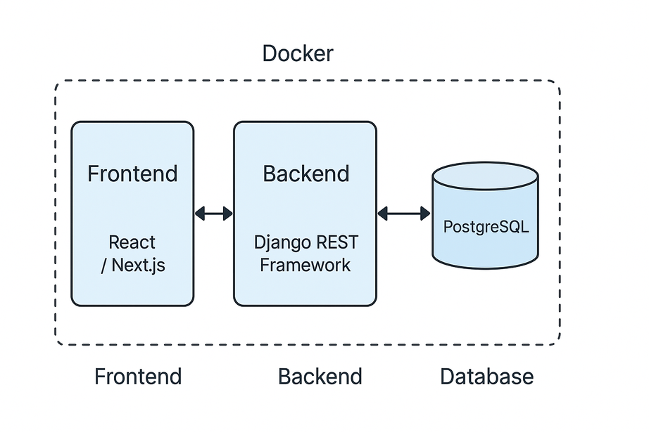
Arquitectura del software
Tipo de Arquitectura
Tipo: Monolito Modular (desacoplado por contenedores)
Patrón de comunicación: RESTful API
Gestión del entorno: Docker Compose
Escalabilidad: Vertical (se pueden separar servicios fácilmente en producción)
MONEDAVENTURA ::: 2025 :::

Slide 9

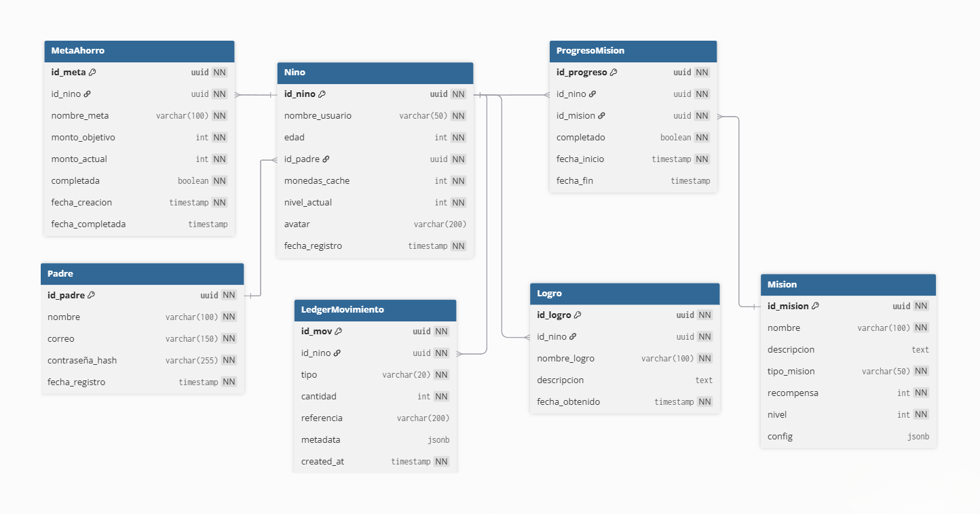
Modelado de Datos
MONEDAVENTURA ::: 2025 :::

Slide 10






Tecnologías Utilizadas
Control de versiones
GitHub
Base de datos
PostgreSQL
Gestión de proyecto
Jira (Scrum)
Backend
Infraestructura y Despliegue
Django (REST Framework)
Docker
Frontend
React, Next.js, Figma
Documentación
Word, Canva, GDD
MONEDAVENTURA ::: 2025 :::

Slide 11
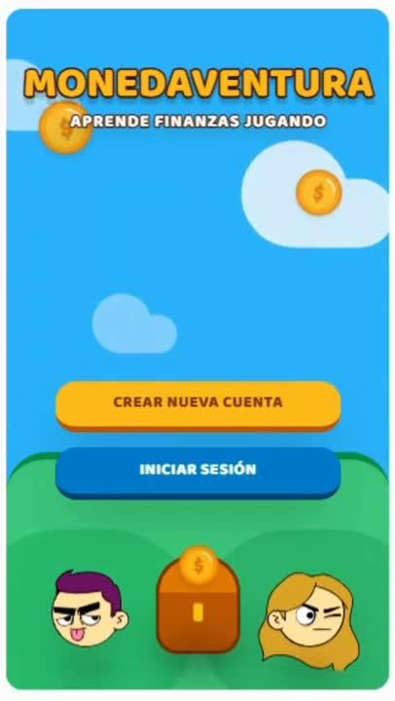
DEMOSTRACIÓN DEL RESULTADO DEL PROYECTO
MONEDAVENTURA ::: 2025 :::

Slide 12

Obstáculos presentados durante el desarrollo
Dificultad inicial en sincronización entre frontend y backend.
Ajuste de mecánicas de juego a la edad objetivo.
Limitación de tiempo para desarrollo de niveles adicionales.
Revisión continua de consistencia pedagógica en la narrativa.
MONEDAVENTURA ::: 2025 :::

Slide 13

Conclusión
Monedaventura comprobó que la gamificación es una herramienta efectiva para enseñar educación financiera a niños. Se logró desarrollar 28 niveles funcionales con una base tecnológica sólida y una experiencia educativa alineada a la edad objetivo, pese a los desafíos técnicos y pedagógicos enfrentados.
MONEDAVENTURA ::: 2025 :::

Slide 14

Expectativa del proyecto
Se proyecta continuar ampliando niveles, mecánicas y recursos pedagógicos, para transformar Monedaventura en una plataforma educativa completa que pueda ser implementada en colegios y contribuir al desarrollo de habilidades financieras en niños a nivel nacional.
MONEDAVENTURA ::: 2025 :::

Slide 15

Gracias por tu atención

